Slide 1
Živočíšne spoločenstvá
Niektoré zvieratá vytvárajú skupiny- SPOLOČENSTVÁ

Slide 2
Prečo je to tak?
Delia si prácu.
Spoločne získavajú, zabezpečujú potravu.
Pomáhajú si pri hľadaní úkrytu.
Uľahčujú si životné podmienky.
Spoločne vychovávajú mláďatá.
RODINA je spoločenstvo, ktoré tvoria ľudia.
Ako je to v tvojej rodine ?

Slide 3
Rodina, mama, otec, dcéra, syn, domov, práca, bezpečie, výchova, starostlivosť...

Slide 4
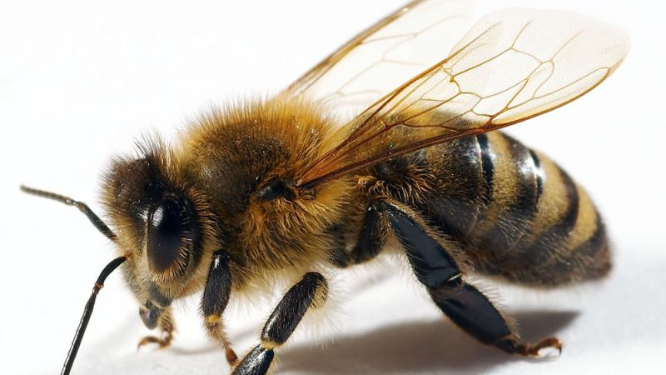
HÁDAJ!
Lieta z kvetu na kvet, do košíka zbiera peľ, medu veru dáva veľa každá usilovná....
VČELA MEDONOSTNÁ

Slide 5
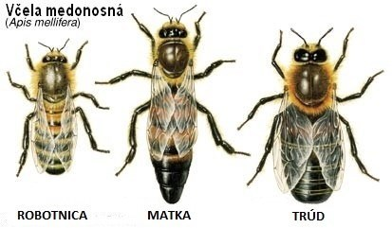
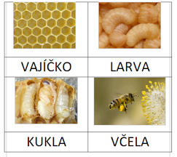
Spoločenstvo včiel- VČELSTVO

Slide 6
Labute tvoria- PÁR
Všetko robia spolu.
Stavajú hniezdo, starajú sa o vajíčka a mláďatá.
Sú verné do konca života.

Slide 7
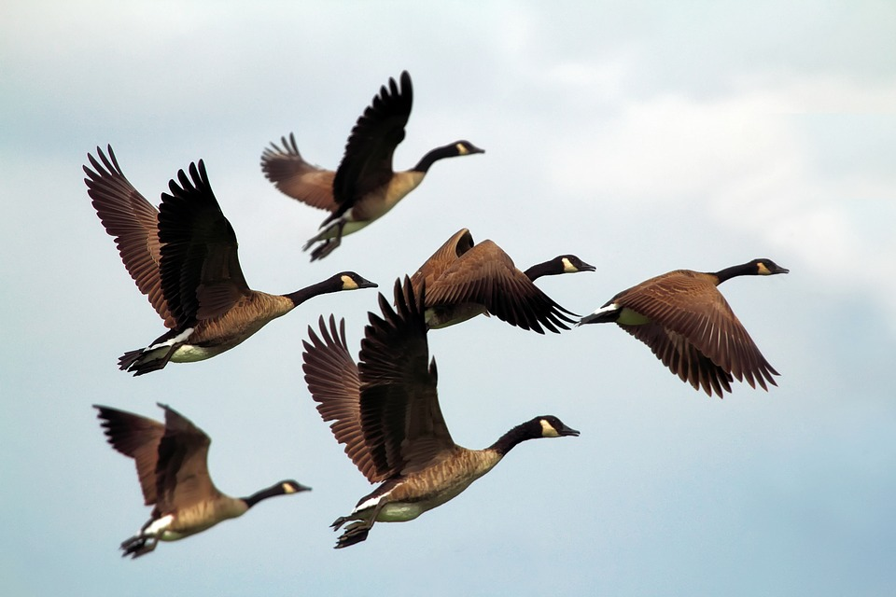
Spoločenstvo husí je....
KŔDEĽ

Slide 8
Mravce žijú v KOLÓNII
Ako sa mravec vyvíja?
VAJÍČKO LARVA
KUKLA DOSPELÝ JEDIEC
Ich domovom je mravenisko.

Slide 9
Niektoré zvieratá tvoria STÁDO
Stádo oviec

Slide 10
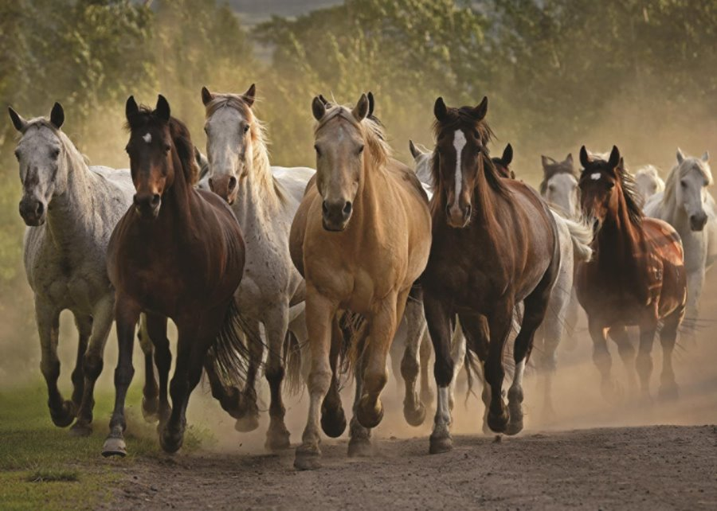
stádo jeleňov
stádo koní

Slide 11
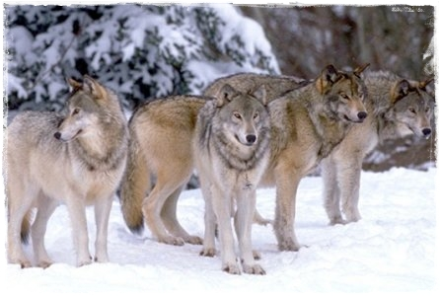
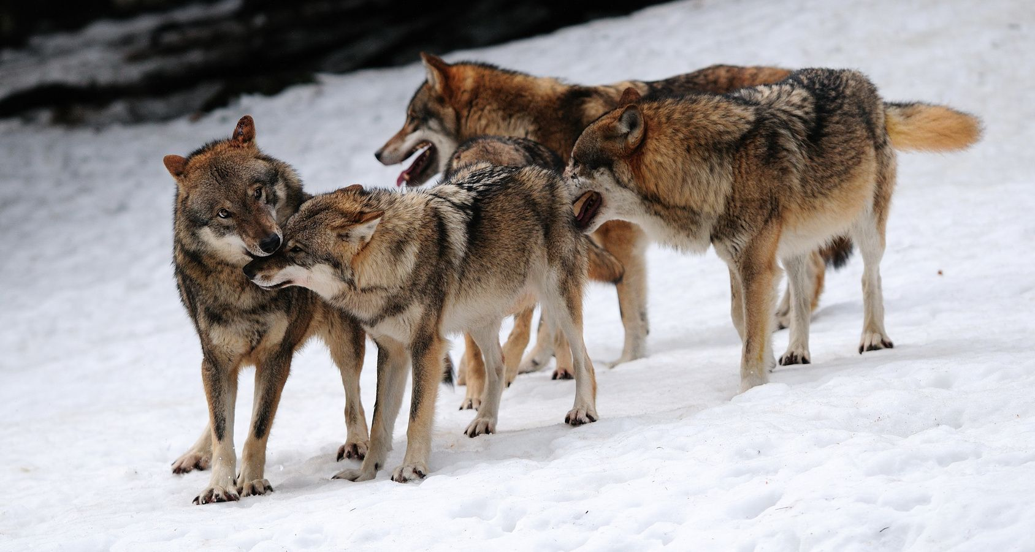
Vlky sú dravce, žijú v SVORKE.
Toto je svorka vlkov.
Svorka= 6 až 8 vlkov.
Každá svorka má vodcu.
Vlci vyjú a tak sa
dorozumievajú.
Ich územie sa
volá teritórium.

Slide 12
ZOPAKUJ SI!
Človek....... RODINA
Labute.......PÁR
Husi, kačky, vtáci........KŔDEĽ
Včely........VČELSTVO
Mravce...... KOLÓNIA
Jelene, ovce, kone, ......STÁDO
Vlky.........SVORKA

